Slide 1
Оценка в условиях неопределённости
Выступление – иллюстрация Тумакова П.И.
на форуме оценщиков в УФЕ 9 ноября 2018 года

Slide 2
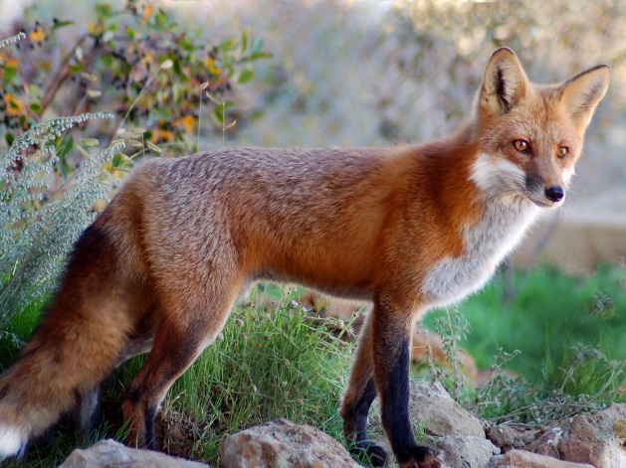
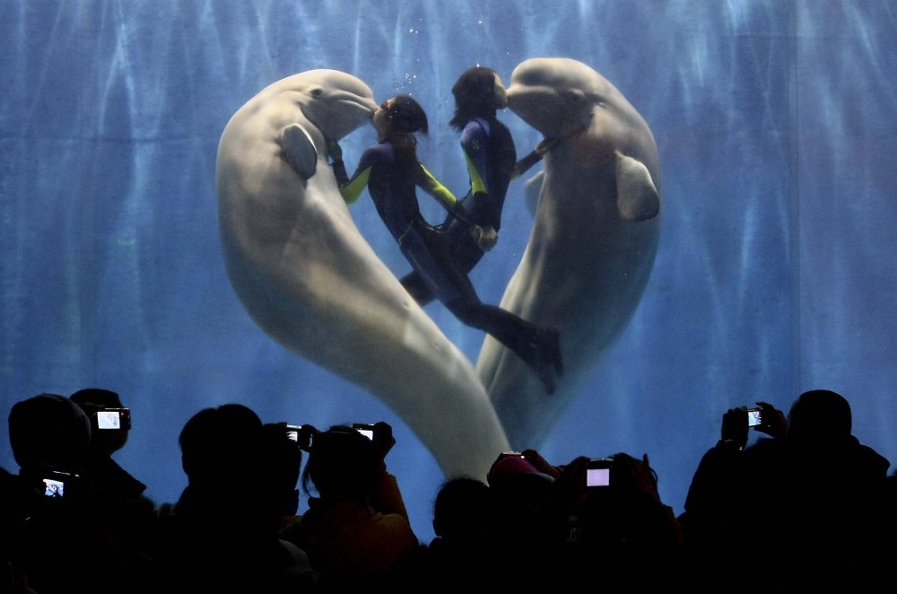
Кое-что о решениях в неопределённости
"Сделка прошла относительно безболезненно. Первоначальные переговоры между Фредом [Член Совета Директоров Twitter] и Джоном Бортвиком, инвестором, заседавшим в совете директоров Summize прошли, когда они стояли у соседних писсуаров".
Из книги Ника Билтона "Инкубатор Twitter"

Slide 3
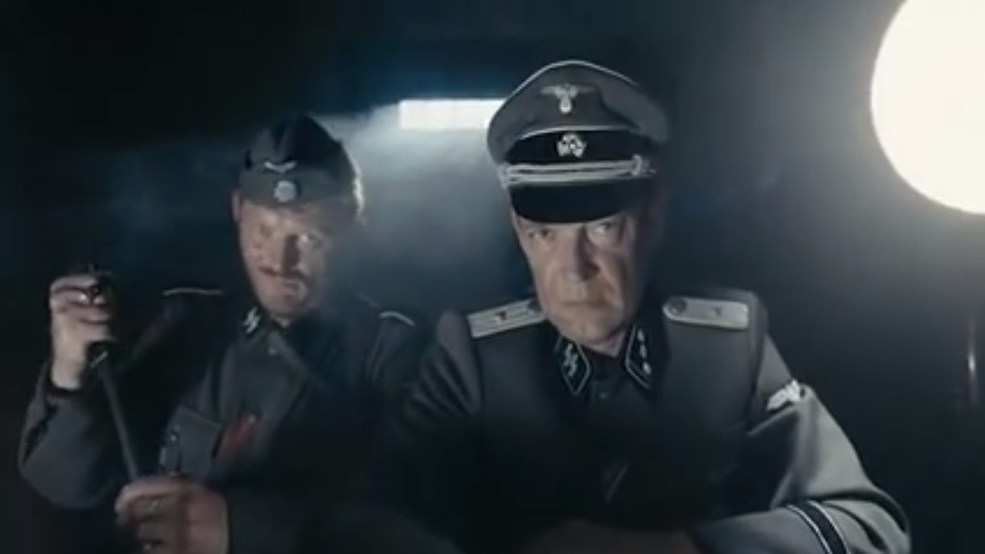
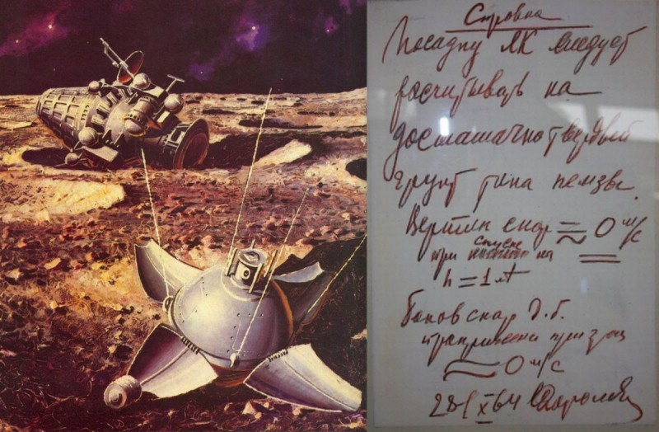
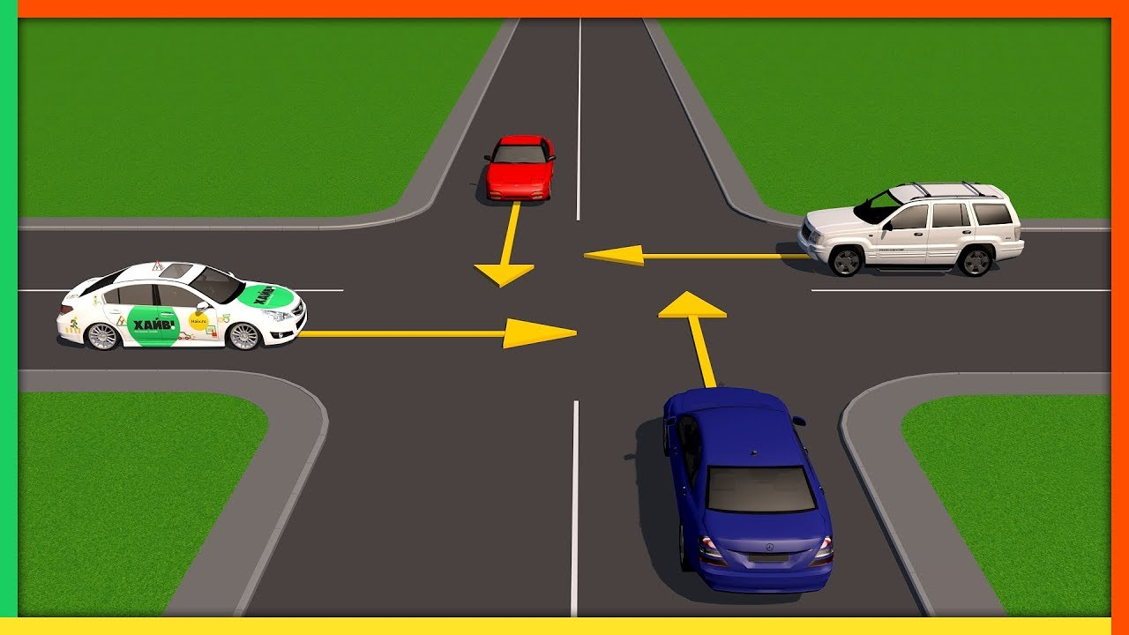
Кое-что о решениях в неопределённости
Петька, приборы!
20, Василь Иваныч!
Чего 20!?
А чего приборы-то!?

Slide 4
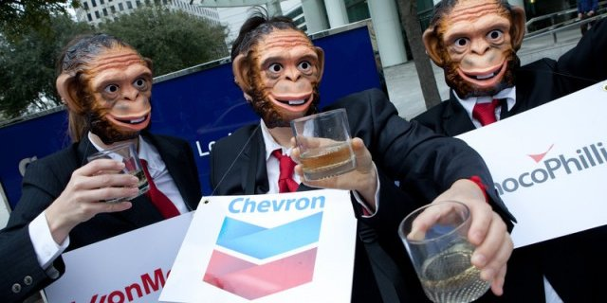
Предикативный анализ и Прогноз
В конце 2017 года завершилось пари, которое десять лет назад заключили один из самых богатых людей мира Уоррен Баффет с инвесторами из компании Protégé Partners. Суть спора такова: Баффет утверждал, что самая выгодная инвестиция в Америке — это просто вкладываться в фондовый индекс широкого рынка S&P 500, а его оппоненты — что они придумают такие хедж-фонды (туда акции отбираются вручную), которые обойдут S&P 500 на дистанции в десять лет. Баффет выиграл.
Профессиональных инвесторов обыгрывали:
Обезьяны
Домохозяйки
Школьники
Роботы
«Великие американские экономисты предсказали 9 из последних 5 кризисов»

Slide 5
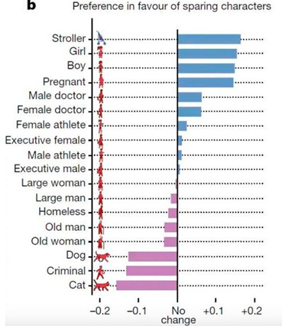

.... А если попробовать сделать по-уму!?
Таким образом, для оценки эффективности систем в вероятностной операции необходимо:
Определить исходы операции на каждой системе
Построить функцию полезности на множестве исходов операции
Рассчитать математическое ожидание функции полезности на мно­же­ст­ве исходов операции для каждой системы.
Критерий оптимальности для вероятностных операций имеет вид:
В соответствии с этим критерием оптимальной системой в условиях риска счи­тается си­стема с максимальным значением ма­те­матического ожидания фу­нкции полезности на множестве исходов операции.
Оценка систем в условиях вероятностной операции – это “оценка в среднем”, по­э­то­му ей присущи все недостатки такого по­д­хода, главный из которых за­ключается в том, что не исключен случай выбора неоптимальной системы для конкретной реа­ли­за­ции операции. Однако если операция будет много­кра­т­но повторяться, то система оп­тимальная в среднем приведет к на­ибольшему успеху.
a_{i} | y_{k} | p (y_{k} / a_{i}) | F(y_{k}) | K(a_{i} )
a₁ | y₁ y₂ … y_{m} | p (y₁ / a₁) p (y₂ / a₁) … p (y_{m} / a₁) | F(y₁) F(y₂) … F(y_{m})
a₂ | y₁ y₂ … y_{m} | p (y₁ / a₂) p (y₂ / a₂) … p (y_{m} / a₂) | F(y₁) F(y₂) … F(y_{m})
… | …
a_{n} | y₁ y₂ … y_{m} | p (y₁ / a_{n}) p (y₂ / a_{n}) … p (y_{m} / a_{n}) | F(y₁) F(y₂) … F(y_{m})

Slide 6
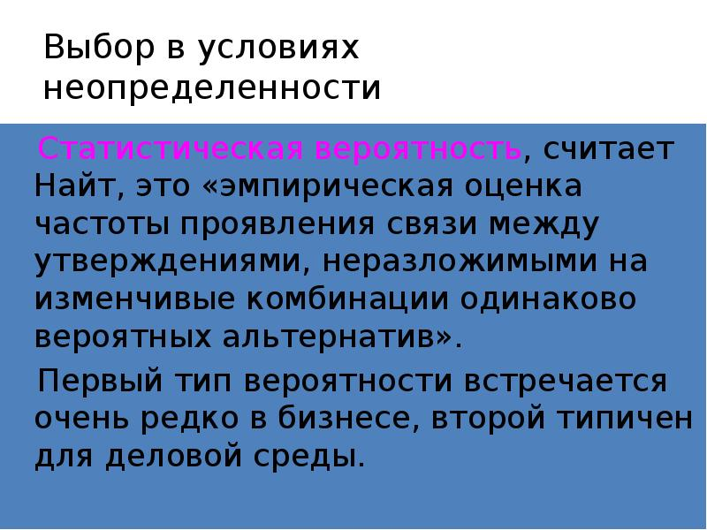
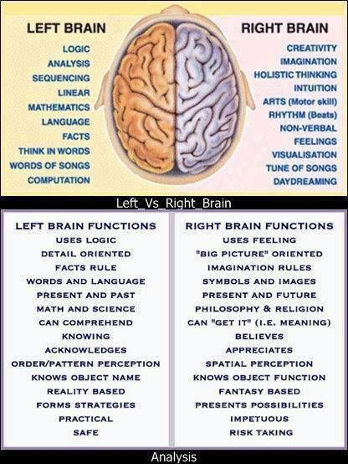
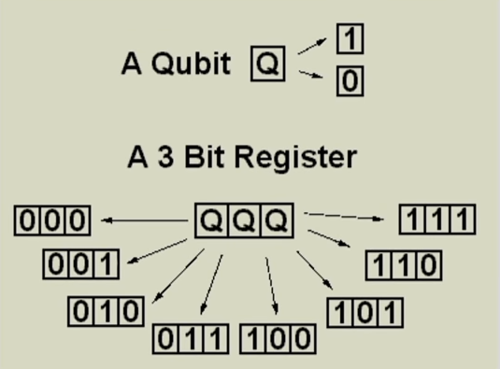
Проблема как всегда – в т.н. «человеческом факторе»

Slide 7
Вопросы?
Tumakov@censum.ru
+79175077080
Присоединяйтесь:
https://www.linkedin.com/in/tumakovpavel/
https://www.facebook.com/tumakov.pavel
https://t.me/censum

